Slide 1

CMS Opencart

Slide 2


OpenCart — это платформа, предназначенная для создания собственного интернет-магазина. Платформа бесплатна и имеет открытый исходный код. С помощью OpenCart можно создать интернет-магазин любой сложности с помощью большого количества поддерживаемых сообществом дополнений.
Может быть установлен на любом веб-сервере с поддержкой PHP и MySQL. Является свободным программным обеспечением.

Slide 3
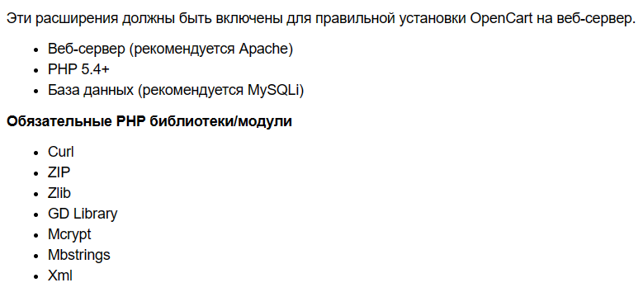
Системные требования

Slide 4
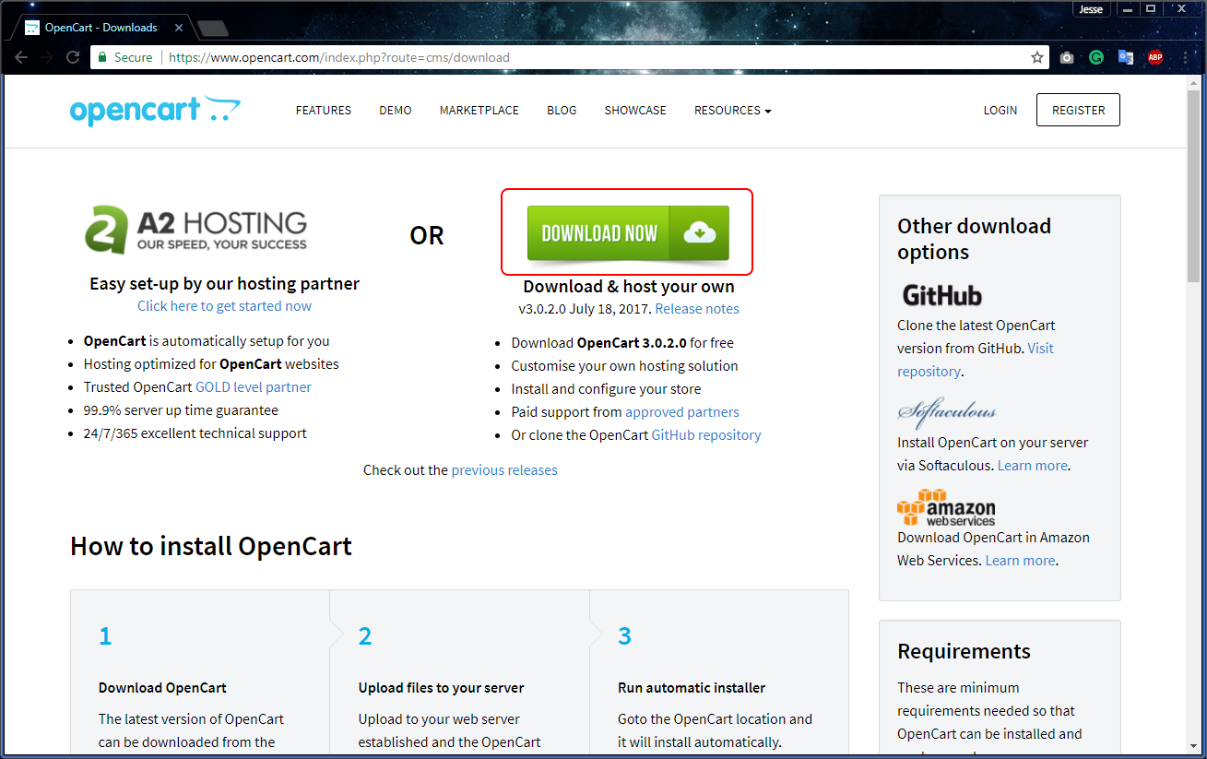
Установка

Slide 5
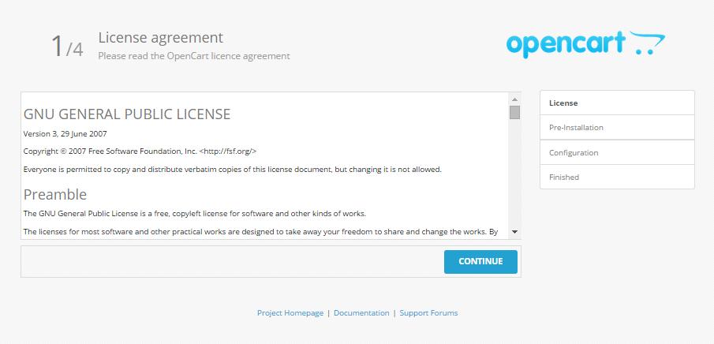
Установка
Шаг 1. Лицензия GNU

Slide 6
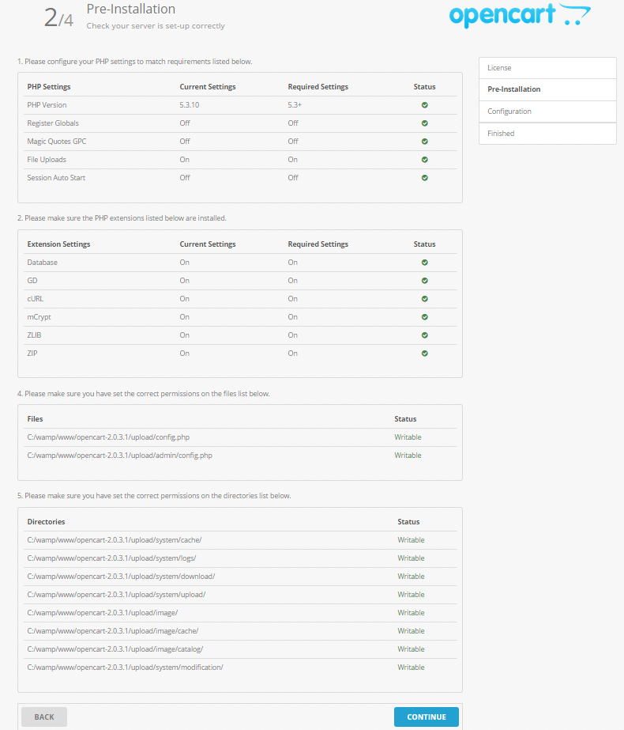
Шаг 2. Предварительная установка

Slide 7
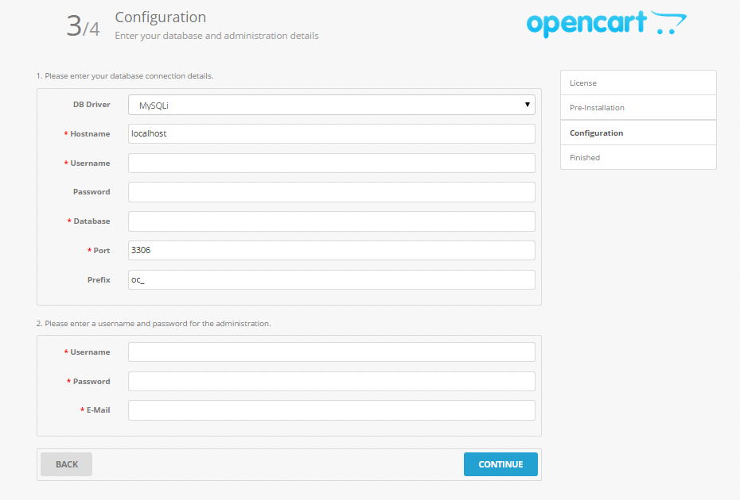
Шаг 3. Конфигурирование

Slide 8
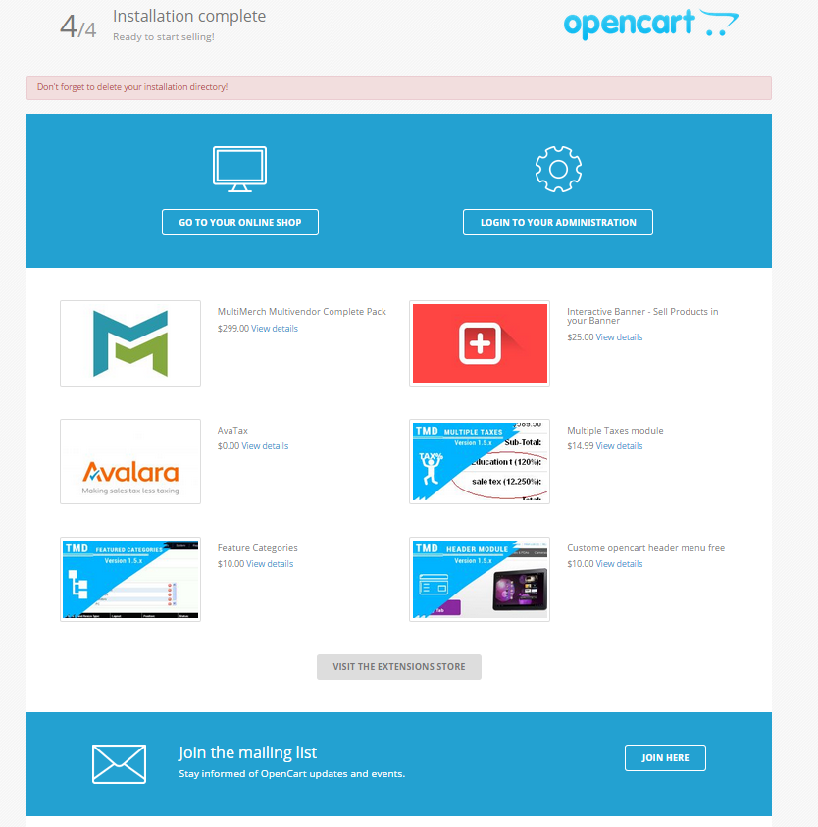
Шаг 4. Завершение установки

Slide 9
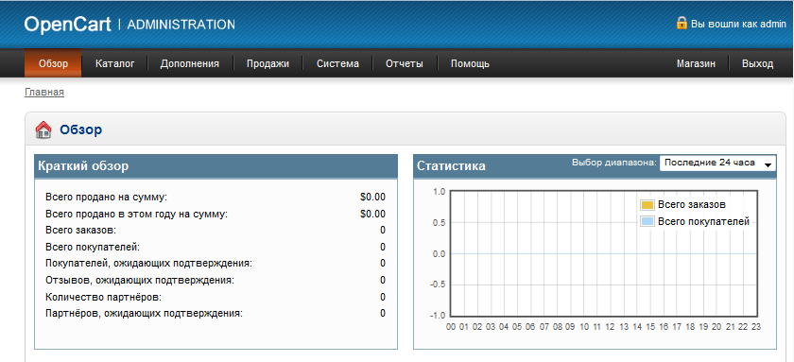
Панель администрирования
Статистика о продажах

Slide 10
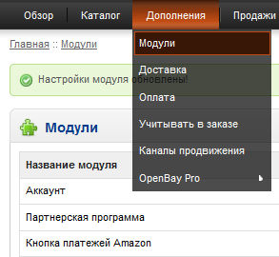
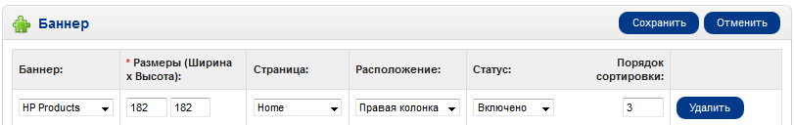
Настройка внешнего вида
Устанавливаются модули:
Каждому модулю задается место на странице;
Указываются страницы на которых отображать данный модуль.

Slide 11
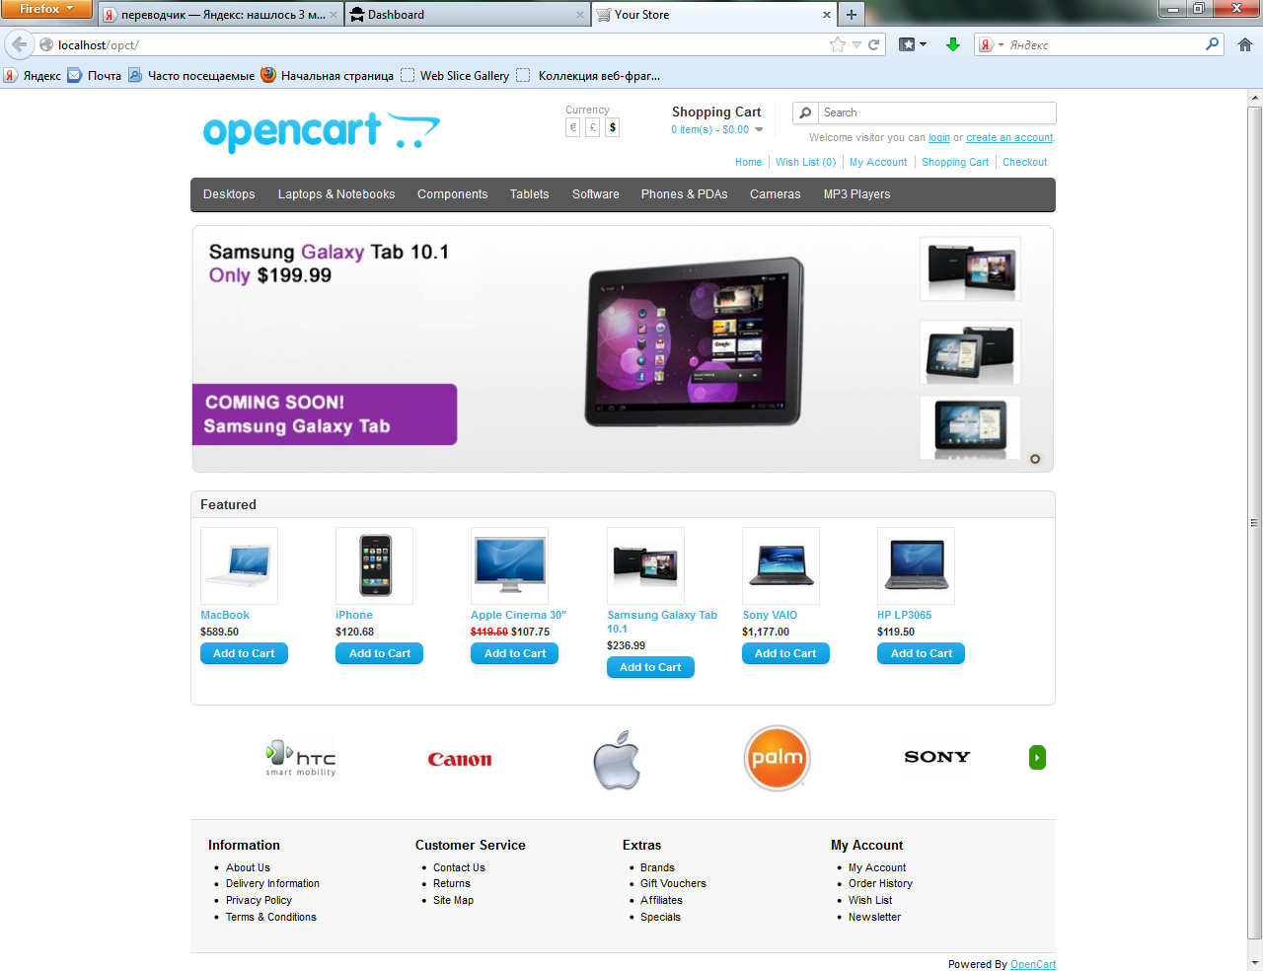
Готовый шаблон

Slide 12
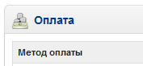
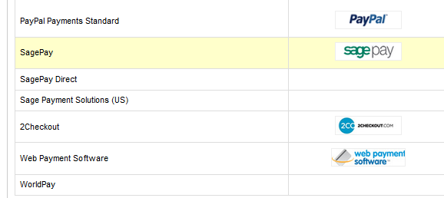
Оплата
Устанавливаются различные платежные системы

Slide 13
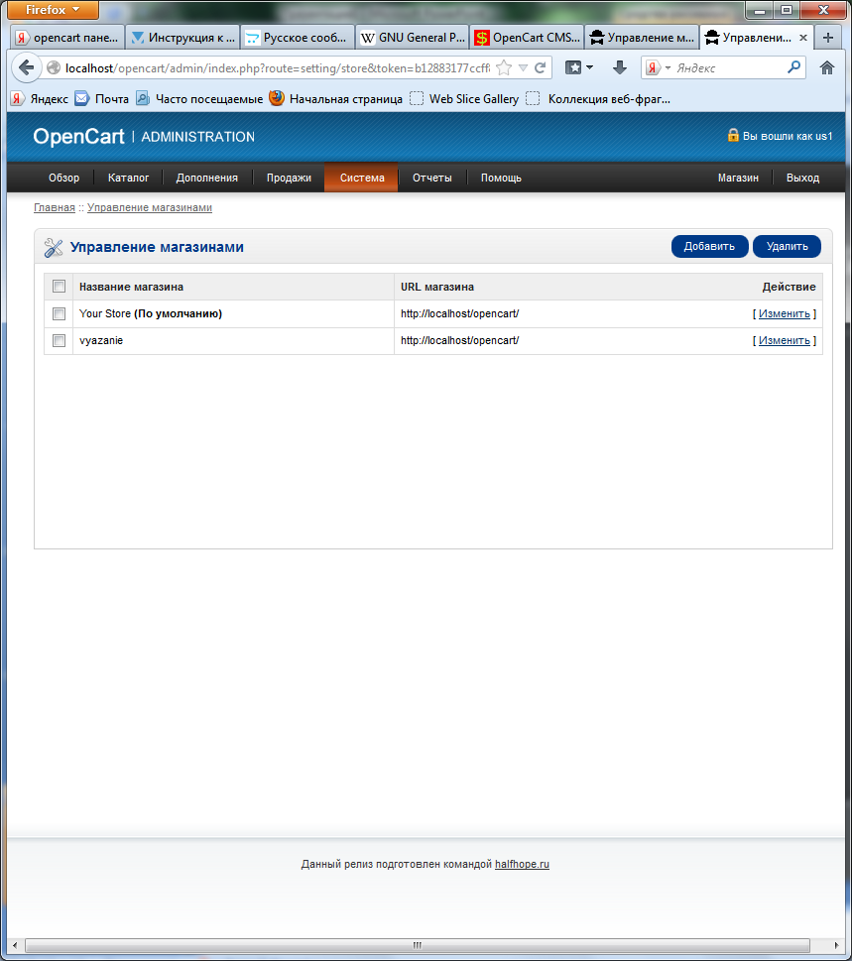
Управление магазинами
Возможность управления несколькими магазинами

Slide 14
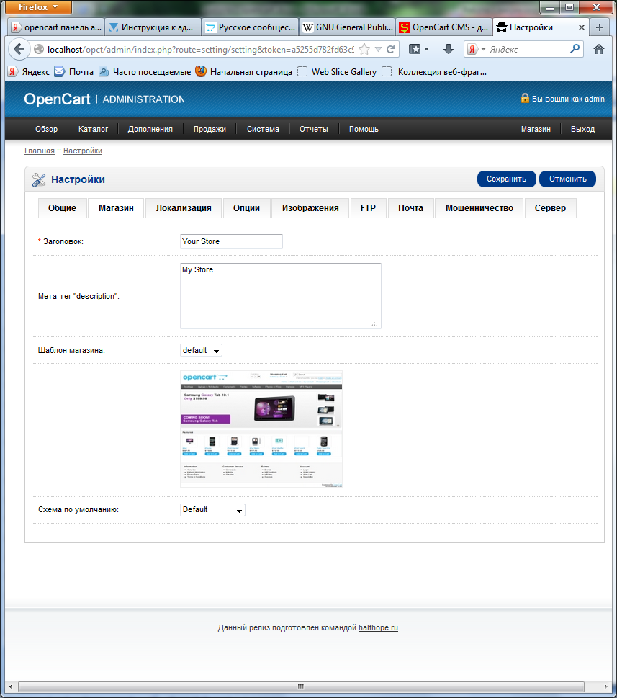
Управление магазинами
Каждый магазин имеет свои настройки не зависимые от других магазинов.

Slide 15
Полезные функции
Как отключить магазин OpenCart
На время оформления магазина, отключите его, чтобы поисковики не могли пытаться индексировать его страницы, ведь они еще не готовы. Отключается магазин следующим образом:
Входите в административную панель;
В меню нужна вкладка Система→Настройки;
Выделите магазин, назначенный магазином По-умолчанию;
Нажать кнопку «Редактировать»;
В верхнем Меню выбрать Сервер;
Строка «Режим обслуживания» поставить «Да».

Slide 16
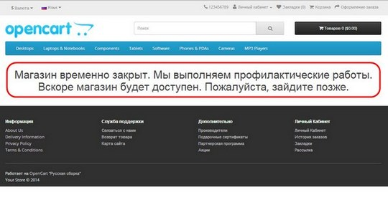
Полезные функции

Slide 17
Полезные функции
Как сделать резервную копию магазина
платформе OpenCart предусмотрено резервное копирование (бэкап) и восстановление сайта из административной части магазина.
Войдите в административную панель магазина;
В меню выберите раздел «Инструменты» и откройте вкладку «Бэкап/Восстановление»;
Выделите все файлы магазина;
Нажмите кнопку бэкап, вверху;
Файл резервной копии магазина скачается на ваш компьютер

Slide 18
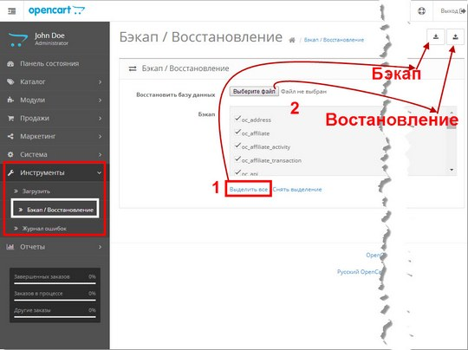
Полезные функции
Важно понимать, что бэкап это копия базы данных магазина, в формате SQL. Резервную копию каталога магазина нужно сделать по FTP.

Slide 19
Полезные функции
Как восстановить сайт из резервной копии
Из полученной резервной копии базы данных, а также из копии базы данных сделанной в phpmyadmin, вы можете восстановить все данные магазина.
Войдите в административную панель магазина;
Раскройте раздел «Инструменты» в меню, и нажмите вкладку «Бэкап/Восстановление»;
Выберите файл SQL резервной копии магазина и нажмите кнопку (вверху) восстановить.
Все, магазин должен восстановиться, если не были «убиты» каталоги и/или файлы магазина. Их нужно восстановить из резервной копии каталога магазина.

Slide 20
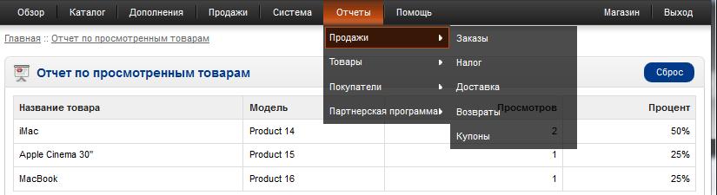
Отчеты
Реализован просмотр статистики в виде отчетов

Slide 21

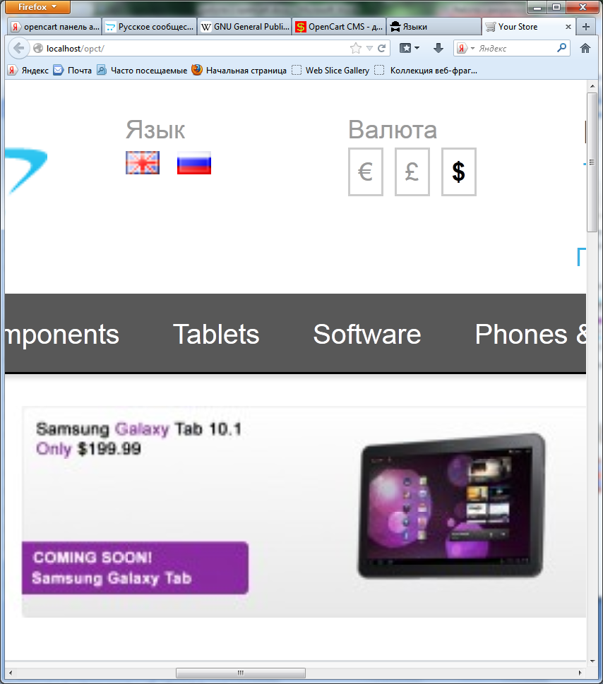
Локализация
Возможность установки языков;
Поддержка многоволютности;
Настройка расчета налогов;

Slide 22
Плюсы
Лёгкая установка и настройка движка
Большое количество модулей и дополнений (лёгкое и недорогое улучшение движка)
Много материалов по доработке и изменению дизайна и доработке функционала
Простой и понятный код
Мультиязычность и мультивалютность
Удобные отчёты (по продажам, просмотрам товаров и т.д.)
Редактор дизайна и файлов перевода из админки (сам не использую, но кому то может быть полезно)
Встроенный в админку магазин дополненийСистема исключительно магазинная, международная, с бесплатной открытой лицензией;
По сравнению с конкурирующими движками, Openсart обладает более высокой производительностью, магазин с 20-30 тыс. товаров сможет работать даже на дешевом хостинге;
Сейчас очень популярна в СНГ. "Евроопт" для запуска своего электронного гиппера "Техно плюс", так же выбрала Opencart.

Slide 23
Минусы
Неудобные, ненастраиваемые корзина и регистрация (нельзя отключить не нужные поля без правки кода)
Неудобный фильтр товаров (малофункциональный — бесполезный)
Отсутствует карта сайта для яндекса (+ ссылки на карты сайта отсутствуют в robots.txt)
Нет встроенного блога или каталога статей
Нет живого поиска (при вбивании названия товара в окно поиска не выдаются подходящие под запрос варианты)
Не очень реализованы опции товара (на витрине), при выборе опции товара цена на товар не меняется
Неудобное заполнение характеристик товара
Неудобное обновление движка (нет автообновления)

Slide 24
Вывод
Неплохой (хотя и не очень активно развивающийся в последнее время) движок для интернет магазина.
Сms может похвастаться простым понятным интерфейсом, несложной доработкой, большим количеством платных и бесплатных расширений (модули, дополнения, шаблоны) и продвинутым сообществом.
Не плохой выбор в качестве платформы вашего интернет магазина.

Slide 25



Спасибо за внимание!

